Slide 1
计组原: 实验 3 & 4
2020 年 10 月 17 日
李祥泽

Slide 2
实验要求分析
以 OJ 的版本为准!!!
面向测例编程!
Notes:
截止到目前, 咱们的所有测例都是公开的.
在 OJ 页面有一个 测试用例列表, 点击列表里的 ID (一串 16 进制) 就可以打开测试源代码.
源代码中的测试步骤是最有发言权的.

Slide 3
OJ 的测试步骤
将拨码开关设置为起始地址Addr，地址单位为32位word
单击复位按钮
计算机向FPGA的串口发送10个字节的随机数
计算机从FPGA的串口接收10个字节的随机数（若超过200ms未收到记为超时）
在按下复位按钮时应该存储起始地址.
  使用寄存器: 一个? 两个?
两个发来数据之间间隔 1 ms.
  使用 10 个暂存寄存器?
  在这 1 ms 中完成读串口和写内存?
发完所有数据之后等 200 ms.
  其实足足有 10M 个时钟周期
Notes:
1 & 2:
这里的起始地址是应该保存下来的. 因为我们之后既要以它为基址做变址, 又要重复使用它.
使用几个寄存器来存呢? 一个的话, 变址就不能通过直接 Addr <= Addr + 1 实现; 两个的话, 就是一个专门保存用, 另一个逐次 +1.
3:
数据是连续发来的, 我们没有控制它暂停发送的方法, 如果收不下来可能导致 UART 串口的缓冲区爆掉而丢数据 (没有测试过是不是真的会)
问题是把数据收到哪里. 是开 10 个寄存器来暂存呢, 还是在下一个数据发来之前存到内存里去呢?
1 ms 间隔大概是 50,000 个时钟周期, 考虑到内存的访问速度是极快的, 可以考虑存到内存去.
4:
如果在 3 中把数据存进内存了, 就要从内存读数据发走; 如果是用寄存器暂存的, 可以不读内存, 但还是要在发走的同时把数据写进内存去.

Slide 4
OJ 的测试步骤 (续)
通过实验板自带的工具读取BaseRAM从Addr开始的10个word，每个word取最低8位
对比串口发送的数据、接收的数据和BaseRAM中的数据，若均相等则通过测试
回到步骤1，测试下一组输入
不论如何必须写内存
记得确认清楚内存地址
你的状态机要能重置再运行
Notes:
根据测试步骤我们可以看出来, 有三件事是必须要做的, 即 读串口, 写串口, 写内存. 读内存可以规避掉, 但是从以后要用这个角度说, 最好也练练.

Slide 5
SRAM 内存的功能和时序
Notes:
这里的所谓 “时序”, 指的是要使器件正常工作, 需要按怎样的顺序给出控制信号.
其实就是如何设计状态机. 状态机在 50M 时钟的控制下运转, 在不同状态给出不同控制信号, 就能控制 SRAM 或 UART 工作.

Slide 6
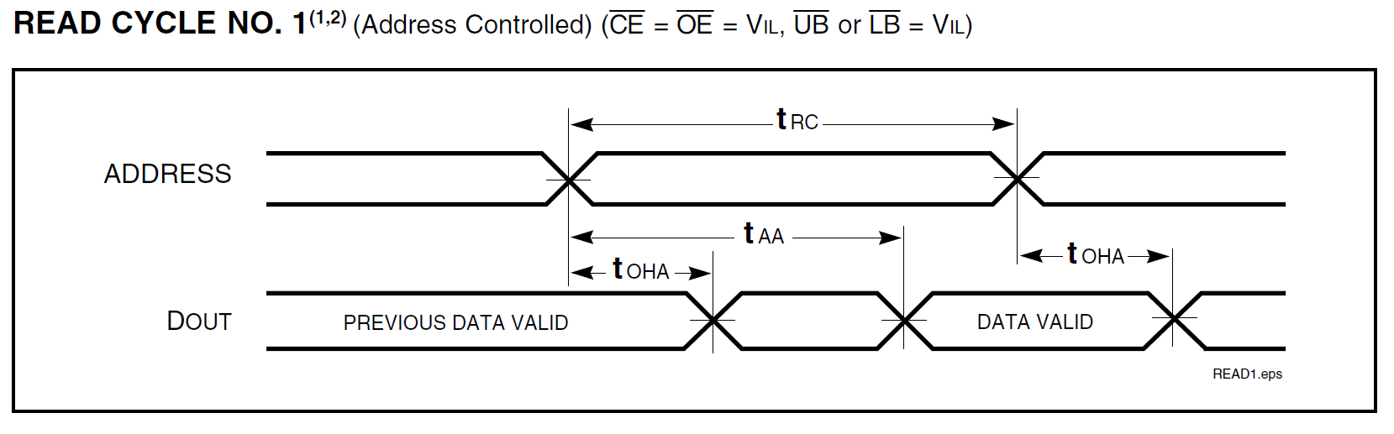
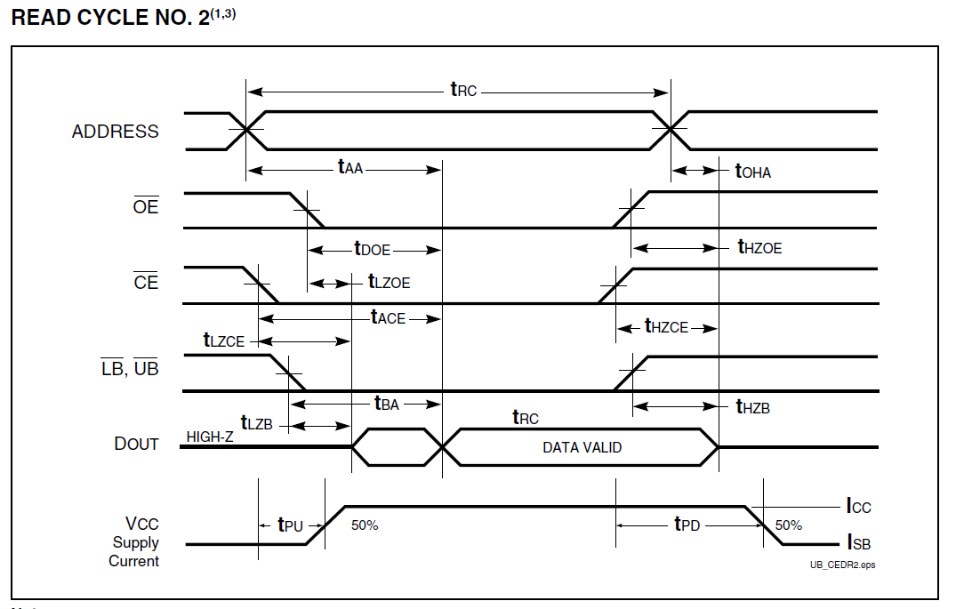
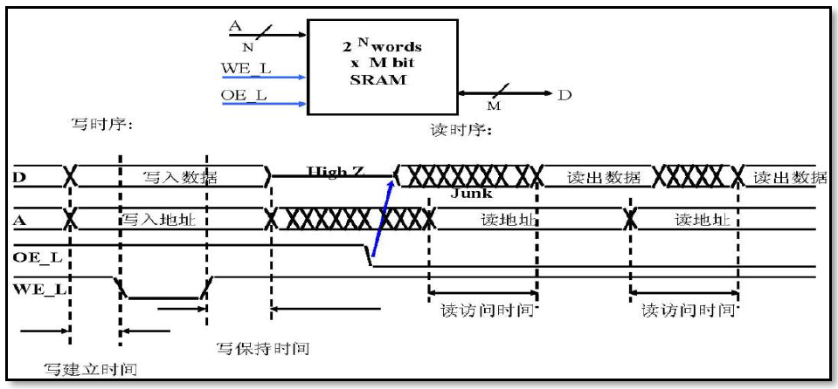
读内存
右图来源: 内存器件说明书 p.6
下图来源: 实验书 PDF p.99
Notes:
读内存的时序是比较简单的.
就是把地址加到地址线, 把数据线的外侧设置成高阻态, 到下一个时钟周期就可以拉低 \OE, 再下一个周期就可以从数据线上取数据了.
取数据的同时就可以拉高 \OE, 数据能保持若干时间之后才消失, 足够数据进入另一个寄存器了
如果保持输出使能更换地址, 需要等一个时钟周期再读数据. (右上)

Slide 7
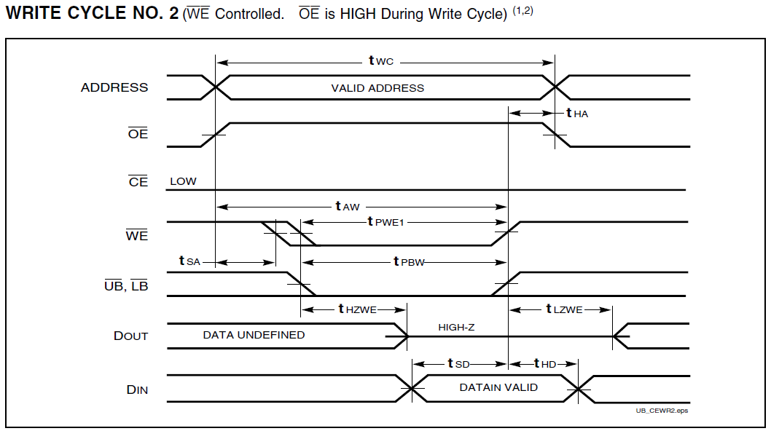
写内存
右图来源: 内存器件说明书 p.9
下图来源: 实验书 PDF p.99
Notes:
写内存稍微复杂一些.
先把地址加载到地址线上, 数据加载到数据线上, 然后拉低 \WE, 等一个周期, 就保证能写好, 可以拉高 \WE 了.
按实验指导书的意思, 是有建立时间和保持时间的. 按器件说明书的时序图看, 各不会超过 1 个周期, 前后各插 1 个空拍就足够保险了.
写完之后记得要拉高 \WE. 否则从外侧加载到数据线的数据会覆盖内存的输出 (p.3 的真值表), 并且持续不断地写进内存里去.
按我们使用的内存器件的规格, 如果 \WE 和 \OE 同时是低 (使能), 外部输入会覆盖内部输出.

Slide 8
UART 串口的功能和时序

Slide 9
读串口
等待 uart_dataready 变高
  说明有数据发来了
数据总线置高阻态
uart_rdn 拉低
  该信号的下降沿会使 UART 向总线输出
从总线取数据, uart_rdn 拉高
  拉高之后 UART 向总线的输出又变成高阻态.
Notes:
数据总线置高阻态和等待 uart_dataready 可以交换顺序.
置高阻态和拉低 rdn 可能可以同时做.

Slide 10
写串口
数据加载到数据总线
拉低 uart_wrn
  信号的下降沿, UART 将把数据总线上的数据装入 发送缓冲寄存器 tbr
插入几个空拍
拉高 uart_wrn
  信号的上升沿, UART 将开始把 tbr 中的数据装入 发送移位寄存器 tsr
等待 uart_tbre 变高
等待 uart_tbse 变高
Notes:
一个数据被发送会经历以下过程:
数据总线 --@(negedge wrn)-> tbr --@(posedge wrn)-> tsr --(变成串行)-> 发走
tbre 的意思是 tbr_empty, tsre 的意思是 tsr_empty.
需要插入几个空拍, 是因为 UART 使用板子上的 11.0592M 时钟, 运行速度比较慢, 如果连着做可能要出问题. 经验告诉我们, 插 3 个就够了.

Slide 11
写串口 动画演示
wrn 下降沿
wrn 上升沿
输入数据
TBR
TSR
tbre 变高
tsre 变高

Slide 12
联合控制
Notes:
上面我们已经设计出来 4 个状态机 (串口读写, 内存读写).
为了把 4 个功能整合起来, 还需要再加 1 个顶层状态机.

Slide 13
主控状态机
预备
读串口 #1
写内存 #1
……
写内存 #10
读内存 #1
写串口 #1
……
写串口 #10
空置
读内存地址
启动 读串口 状态机, 数据存进一个寄存器
启动 写内存 状态机, 数据从寄存器里取
…
…
启动 读内存 状态机, 数据存进寄存器
启动 写串口 状态机, 数据从寄存器取
…
…
等待按下 RST
Notes:
4 个子状态机要受到主控状态机的控制, 因此在开头要加一个空置状态, 等待主控给出的控制信号才能继续运行
运行完后还要回到空置状态
主控状态机只有在全部子状态机都空置时才能继续运行
如何生成控制信号? 如何在合适的时候将控制信号复位以待下次启动?

Slide 14
提问环节

Slide 15
感谢大家

